Slide 1
Корпоративный сайт «Портал рассылок»
Факультет
Компьютерных Наук
Программная Инженерия
Москва
2024
Выполнил: Давиденко Алексей, БПИ214

Slide 2

Основная информация
Программная Инженерия
Корпоративный сайт
«Портал рассылок»
Основная информация
Данный сайт был создан во время моей первой работы. Это компания с очень маленьким IT-отделом, поэтому у меня был полный простор для творчества. Я принял решение писать фронтенд с использованием языка Typescript, библиотек React, materialize и MUI.
Основной целью являлось создание, управление и прохождение опросов внутри компании.

Slide 3
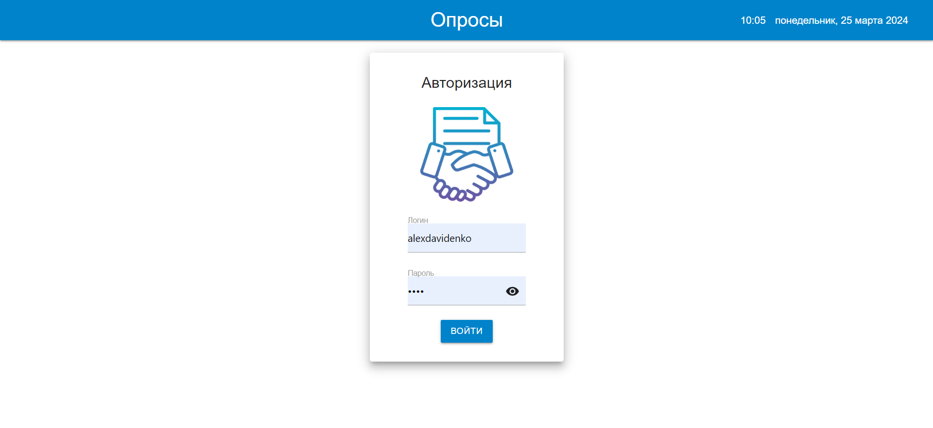
Авторизация
Программная Инженерия
Корпоративный сайт
«Портал рассылок»
Авторизация
Изначально сайт предполагал авторизацию пользователей при помощи их учётных записей и Active Directory, поэтому регистрация не требовалась, пользователи получали доступ по заявке.
Реализован JWT-токен.

Slide 4
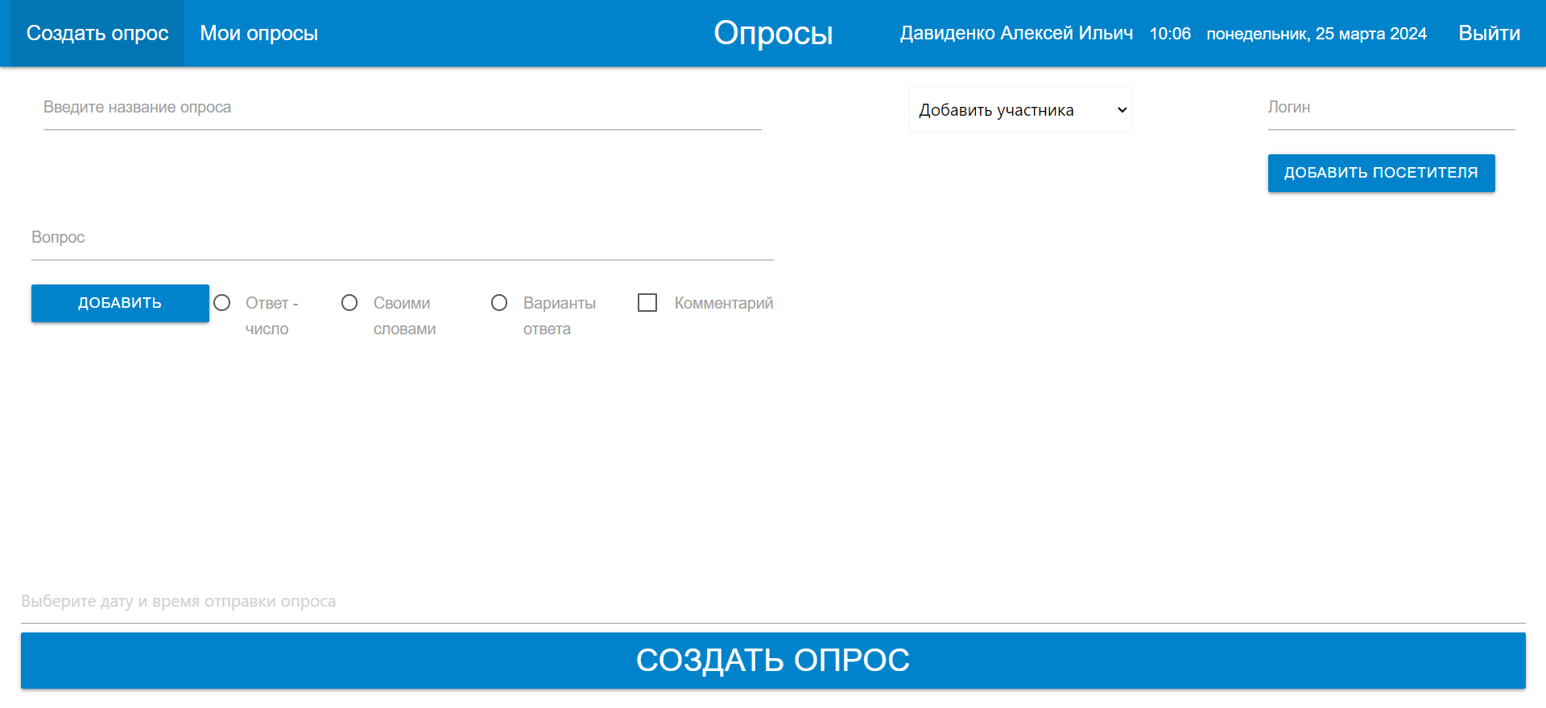
Создание опросов
Программная Инженерия
Корпоративный сайт
«Портал рассылок»
Создание опросов

Slide 5
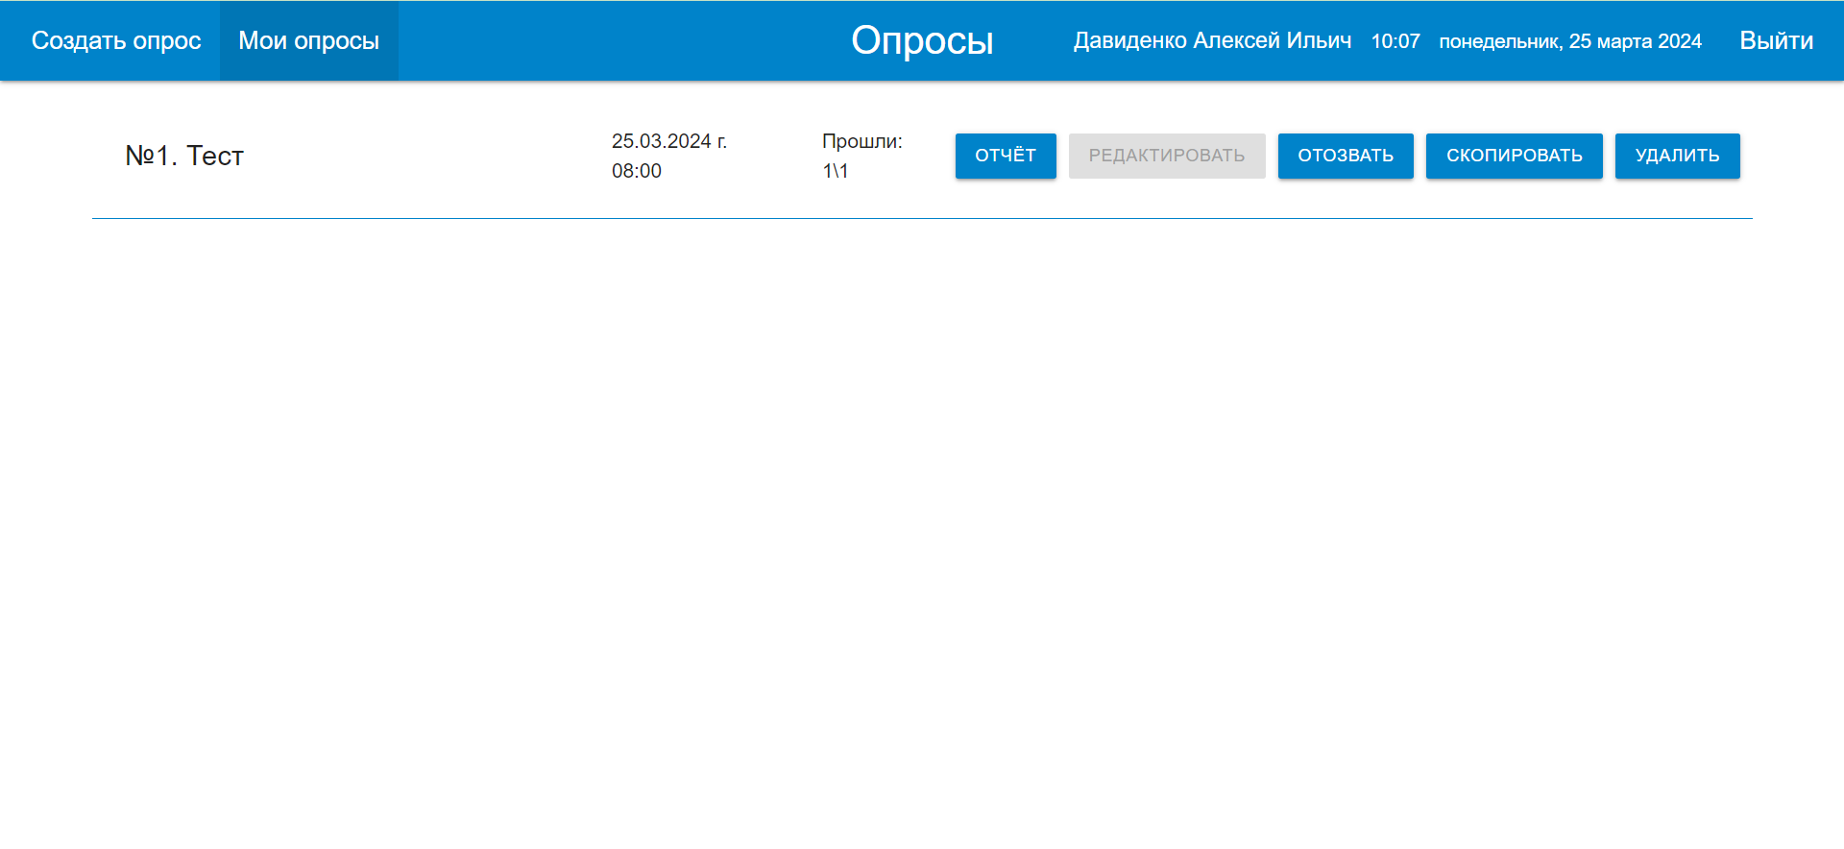
Мои опросы
Программная Инженерия
Корпоративный сайт
«Портал рассылок»
Мои опросы

Slide 6
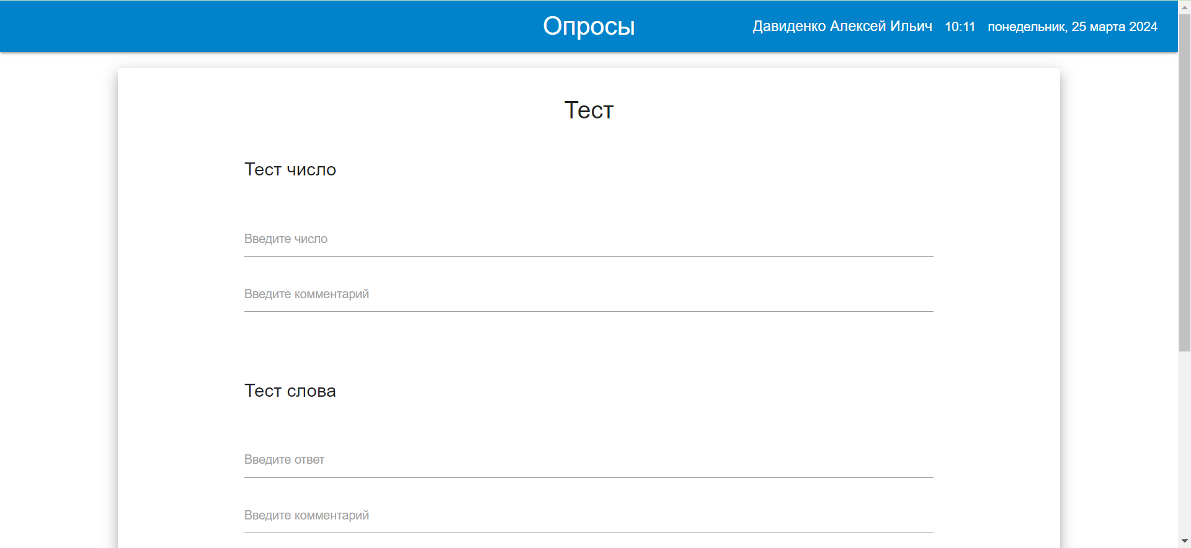
Прохождение опроса
Программная Инженерия
Корпоративный сайт
«Портал рассылок»
Прохождение опроса

Slide 7
Используемые библиотеки
Программная Инженерия
Корпоративный сайт
«Портал рассылок»
Используемые библиотеки
Redux – хранение информации на клиентской стороне
React-router – для маршрутизации и защищённых путей
Axios – для отправки запросов на бэкенд
Moment – для даты и времени
Datepicker – для выбора даты и времени

